Slide 1
Введение федеральных государственных образовательных стандартов второго поколения в практику работы школы

Slide 2
ФГОС – это совокупность требований, обязательных при реализации основной образовательной программы начального общего образования образовательными учреждениями, имеющими государственную аккредитацию.

Slide 3
РАБОТА НАД НОВЫМИ СТАНДАРТАМИ
неудовлетворительные результаты мониторинга, проведенного в учреждениях профессионального образования
2006 год
ГЛАВНАЯ ПРОБЛЕМА
низкое качество сформированности общеучебных умений и навыков
при обучении бывших выпускников

Slide 4
Образовательные стандарты 1 поколения | Образовательные стандарты 2 поколения
3 компонента образовательного учреждения: федеральный региональный школьный | Единая структура
Ориентированы на сохранение единого образовательного пространства страны, обеспечение доступности образования в пределах минимального достаточного уровня его содержания. | Развивающий и прогностический инструмент модернизации системы образования.
Требования к результатам освоения основных общеобразовательных программ
Требования к структуре основных общеобразовательных программ
Требования к условиям их реализации
!
Новые стандарты определяют, прежде всего, требования к системе образования, а не к ученику, как это было раньше.

Slide 5
ПОРТРЕТ ВЫПУСКНИКА НАЧАЛЬНОЙ ШКОЛЫ
владеющий основами умения учиться
умеющий слушать и слышать собеседника, аргументировать свою позицию, высказывать свое мнение
уважающий и принимающий ценности семьи и общества
любознательный, активно познающий мир
любящий свой край и свою Родину, доброжелательный
Выполняющий правила здорового и безопасного образа жизни
готовый самостоятельно действовать и отвечать за свои поступки

Slide 6
СТАНДАРТ – общественный договор между семьей, обществом и государством
СЕМЬЯ
ОБЩЕСТВО
СЕМЬЯ
Личностная успешность
Социальная успешность
Профессиональная успешность
Безопасность и здоровье
Свобода и ответственность
Социальная справедливость
Благосостояние
ГОСУДАРСТВО
Национальное единство
Безопасность
Развитие человеческого потенциала
Конкурентоспособность

Slide 7
ДОГОВОР О ПРЕДОСТАВЛЕНИИ ОБЩЕГО ОБРАЗОВАНИЯ
МУНИЦИПАЛЬНЫМ ОБЩЕОБРАЗОВАТЕЛЬНЫМ УЧРЕЖДЕНИЕМ
_________________________ «__» ________________ 20 г.
(место заключения договора) (дата заключения договора)
Муниципальное общеобразовательное учреждение средняя общеобразовательная школа №15 (в дальнейшем – Школа)
(полное наименование учреждения)
на основании лицензии № ____________, выданной________________________________________________________________________________________
(наименование органа, выдавшего лицензию)
на срок с «__» _____________ г. до «__» _____________ г., и свидетельства о государственной аккредитации ________, выданного ________
__________________________________________________________________
наименование органа, выдавшего свидетельство
на срок с "__" __________ г. до "__" ____________ г., в лице руководителя
_________________________________________________________________,
(Ф. И. О.)
действующего на основании Устава, и __________________________________________________________________________________________________ (наименование органа местного самоуправления или учредителя)
в лице руководителя_____________________, действующего на основании _________________________ (Ф. И. О)
_________________________________________
(вид документа, удостоверяющего полномочия)
(в дальнейшем – Муниципалитет), с одной стороны, и, с другой стороны,
__________________________________________________________________
Ф. И. О. и статус законного представителя
__________________________________________________________________
несовершеннолетнего – мать, отец, опекун, попечитель,
__________________________________________________________________
уполномоченный представитель органа опеки и попечительства
__________________________________________________________________
или учреждение социальной защиты, в котором находится
__________________________________________________________________
нуждающийся в опеке или попечительстве несовершеннолетний, либо
__________________________________________________________________
лица, действующего на основании доверенности,
__________________________________________________________________
выданной законным представителем,
(в дальнейшем – Родители) и _________________________________________________________________
(Ф. И. О. несовершеннолетнего,
_____________________________________________________________________________
достигшего 14-летнего возраста)
(в дальнейшем – Обучающийся) заключили в соответствии с Законом Российской Федерации «Об образовании» настоящий договор о нижеследующем

Slide 8
ТРЕБОВАНИЯ К РЕЗУЛЬТАТАМ ОСВОЕНИЯ
ОСНОВНОЙ ОБЩЕОБРАЗОВАТЕЛЬНОЙ ПРОГРАММЫ
ЛИЧНОСТНЫЕ
МЕТАПРЕДМЕТНЫЕ
ПРЕДМЕТНЫЕ
внутренняя позиция школьника
самоидентификация
самоуважение и самооценка
управление своей
деятельностью
контроль и коррекция
инициативность и
самостоятельность
Основы системы
научных знаний
САМООПРЕДЕЛЕНИЕ
РЕГУЛЯТИВНЫЕ
мотивация
(учебная, социальная)
границы собственного знания
и «незнания»
Опыт «предметной»
деятельности по
получению,
преобразованию и
применению нового
знания
СМЫСЛООБРАЗОВАНИЕ
речевая деятельность
навыки сотрудничества
КОММУНИКАТИВНЫЕ
ориентация на выполнение
морально-нравственных
норм
оценка своих поступков
работа с информацией, с
учебными моделями
использование и выполнение
логических операций
сравнения, анализа, обобщения,
классификации
ЦЕННОСТНАЯ И МОРАЛЬНО – ЭТИЧЕСКАЯ ОРИЕНТАЦИЯ
ПОЗНАВАТЕЛЬНЫЕ
Предметные и метапредметные действия с учебным материалом
Notes:
8

Slide 9
УНИВЕРСАЛЬНЫЕ УЧЕБНЫЕ ДЕЙСТВИЯ
УУД - это обобщенные действия, порождающие мотивацию к обучению и позволяющие учащимся ориентироваться в различных предметных областях познания.
РЕЗУЛЬТАТЫ ВОСПИТАНИЯ
.
чувство гражданской идентичности
патриотизм
учебная мотивация
стремление к познанию
умение общаться
чувство ответственности за свои решения и поступки
толерантность

Slide 10
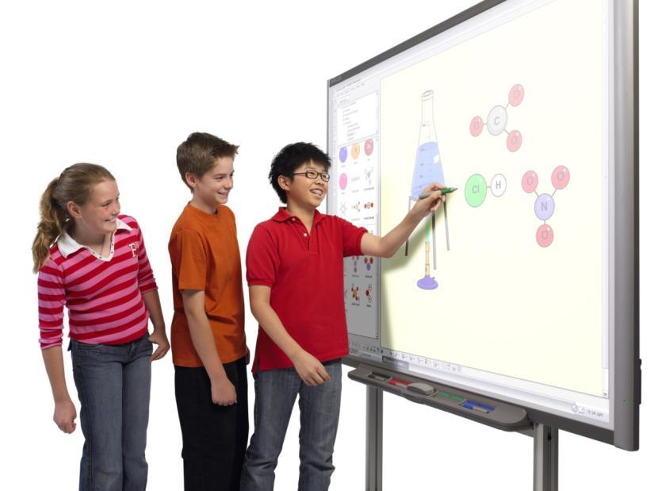
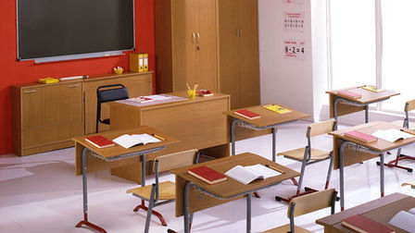

Slide 11
Учитель должен не «вбивать» знания, а развивать личность ученика!
Идти в ногу со временем
Изменить профессиональное мышление
Разрабатывать с детьми проекты
Внедрять творческие программы уроков

Slide 12
«ПОРТФОЛИО» УЧЕНИКА - одна из ключевых и наиболее эффективных форм представления достижений учащихся в условиях перехода на новые стандарты, в котором кроме учебных достижений, учитываются достижения личности — в творчестве, спорте, конкурсах, олимпиадах, досуговой деятельности и т.д.

Slide 13
БАЗИСНЫЙ ОБРАЗОВАТЕЛЬНЫЙ ПЛАН
Инвариативная часть
Внеурочная деятельность
Вариативная часть
Экскурсии, кружки, секции, круглые столы, конференции, диспуты, олимпиады, соревнования, проектная деятельность
Формирование системы предметных навыков
Региональные особенности содержания образования

Slide 14
ВНЕУРОЧНАЯ ДЕЯТЕЛЬНОСТЬ
 | 1кл | 2кл | 3кл | 4кл | Всего
Спортивно-оздоровительное | 3 | 3 | 3 | 3 | 12
Художественно-эстетическое | 2 | 2 | 2 | 2 | 8
Военно-патриотическое | 2 | 2 | 2 | 2 | 8
Общественно-полезная деятельность | 2 | 2 | 2 | 2 | 8
Проектная деятельность | 1 | 1 | 1 | 1 | 4
ИТОГО | 10 | 10 | 10 | 10 | 40
Классы
Направления

Slide 15
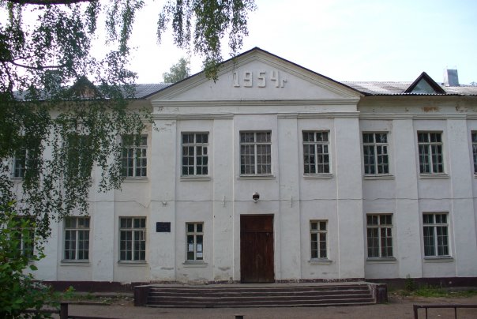
«Не тот учитель, кто получает воспитание и образование учителя, а тот, у кого есть внутренняя уверенность в том, что он есть, должен быть и не может быть иным»

